Slide 1






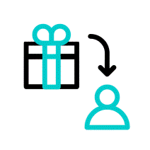

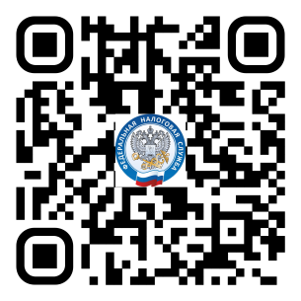
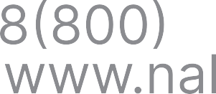

УПРАВЛЕНИЕ ФЕДЕРАЛЬНОЙ НАЛОГОВОЙ СЛУЖБЫ ПО ЛЕНИНГРАДСКОЙ ОБЛАСТИ
3
0
НЕ ПОЗДНЕЕ
ПРЕДСТАВЬТЕ
ДЕКЛАРАЦИЮ
по форме
3-НДФЛ
АПРЕЛЯ
ПРИ ПОЛУЧЕНИИ ДОХОДА:
от продажи недвижимого имущества, земельных участков или транспортных средств
в виде выигрыша в лотерею в сумме,
не превышающей 15000 рублей
от сдачи имущества
в аренду
индивидуальными предпринимателями, нотариусами, адвокатами
в результате дарения недвижимого имущества, транспортных средств, ценных бумаг, полученных от лиц,
не являющихся близкими родственниками
от источников, находящихся
за пределами РФ
8 800 222 22 22
Бесплатный многоканальный
телефон контакт‑центра ФНС России
СЕРВИС ФНС РОССИИ
«ЛИЧНЫЙ КАБИНЕТ НАЛОГОПЛАТЕЛЬЩИКА ДЛЯ ФИЗИЧЕСКИХ ЛИЦ»
www.nalog.gov.ru
LKFL2.NALOG.RU/LKFL

